Slide 1
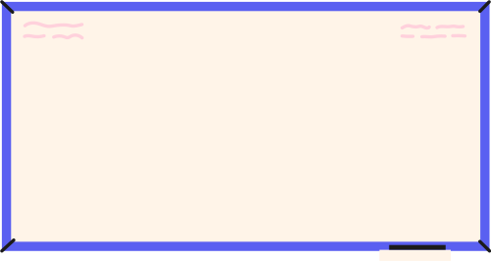
CHÀO MỪNG CÁC EM ĐẾN VỚI BÀI HỌC HÔM NAY!

Slide 2

5
1
2
3
4
LUCKY STAR
pipi

Slide 3





Viết tỉ số $\frac{17}{20}$ dưới dạng tỉ số phần trăm.
You are given 3 candies
$\frac{17}{20}$ . 100% = 85%
GO HOME

Slide 4

Tính 2,8% của -50.
You are given 5 candies
(-50) . $\frac{2,8}{100}$ = -1,4
GO HOME

Slide 5

Tính tỉ số phần trăm của hai số: 120 và 300.
You are given 1 candies
$\frac{120 }{300}$ . 100% = 40%
GO HOME

Slide 6

Tìm một số biết 75% của số đó bằng 12.
You are given 4 candies
Số đó là: 12 : $\frac{75 }{100}$ = 16
GO HOME

Slide 7

Hòa tan 50g muối vào nước thu được 200g dung dịch muối. Tính tỉ số phần trăm của muối trong dung dịch muối.
You are given 10 candies
Tỉ số phần trăm muối trong dung dịch nước muối là:
$\frac{50}{200}$ . 100 % = 25%
GO HOME

Slide 8




LUYỆN TẬP CHUNG
(2 tiết)

Slide 9




NỘI DUNG BÀI HỌC
Nội dung 1
Nội dung 2
Giải một số ví dụ
Bài tập

Slide 10


Ví dụ 1
Một học sinh làm phép nhân 601 . 212 được kết quả là 117 412.
Bằng cách ước lượng, em hãy cho biết kết quả trên là đúng hay sai.
Giải
601 > 600; 212 > 200 nên ta ước lượng tích 601 . 212 lớn hơn: 600 . 200 = 120 000.
Vì 117 412 < 120 000 nên kết quả phép tính là sai.
Nhận xét: Nêu đặt tính hoặc dùng máy tính cầm tay tính thì kết quả đúng phải là 127 412.

Slide 11

Ví dụ 2
Khi tham gia giao thông, các xe chở hàng quá tải trọng cho phép sẽ bị phạt. Mức phạt tuỳ thuộc vào xe chở quá tải bao nhiêu phần trăm.
Một xe có tải trọng 8 tấn nhưng lại chở 9,2 tấn hàng hoá. Hỏi xe đó chở quá tải bao nhiêu phần trăm?

Slide 12


Lời giải
Khối lượng quá tải của xe là:
9,2 - 8 = 1,2 (tấn)
Tỉ lệ quá tải của xe là:
$\frac{1,2}{8}$ . 100% = $\frac{1,2 . 100}{8}$ % = 15%.

Slide 13




Bài tập
Chia lớp làm 4 nhóm, mỗi nhóm hoàn thành các bài tập và bảng nhóm.
Nếu trả lời đúng và nhanh nhất các nhóm sẽ mang về lần lượt: 4; 3; 2; 1 điểm.
Trả lời sai không được điểm.
Thời gian suy nghĩ và trả lời 4 phút.

Slide 14


Bài 7.21 (SGK – tr.41): Tính một cách hợp lí
a) 5,3 - (-5,1) + (-5,3) + 4,9;
b) (2,7 - 51,4) - (48,6 – 7,3);
c) 2,5 . (- 0,124) + 10,124 . 2,5.
Giải
a) 5,3 - (-5,1) + (-5,3) + 4,9
= 5,3 + (-5,3) + 4,9 - (-5,1)
= 0 + 4,9 + 5,1
= 10
b) (2,7 - 51,4) - (48,6 – 7,3)
= 2,7 - 51,4 - 48,6 + 7,3
= (2,7 + 7,3) – (51,4 + 48,6)
= 10 - 100
= -90
c) 2,5 . (- 0,124) + 10,124 . 2,5
= 2,5 . (-0,124 + 10,124)
= 2,5 . 10
= 25

Slide 15

Bài 7.22 (SGK – tr.41): Tính giá trị của biểu thức sau:
7,05 - (a + 3,5 + 0,85) khi a = -7,2.
Lời giải
Thay x = -7,2 vào biểu thức, ta được:
7,05 - (-7,2 + 3,5 + 0,85)
= 7,05 - (-3,7 + 0,85)
= 7,05 - (-2,85)
= 7,05 + 2, 85 = 9,9

Slide 16


Bài 7.23 (SGK – tr.31)
Gạo là thức ăn chính của người dân Việt Nam. Theo Viện Dinh dưỡng Quốc gia trong 100 g gạo tẻ giã có chứa khoảng 75 g chất bột đường; 8,1 g chất đạm; 1,3 g chất béo và nhiều vi chất khác.
a) Tính tỉ lệ phần trăm khối lượng chất béo có trong 100 g gạo;
b) Trong 1,5 kg gạo có chứa bao nhiêu gam chất béo?

Slide 17

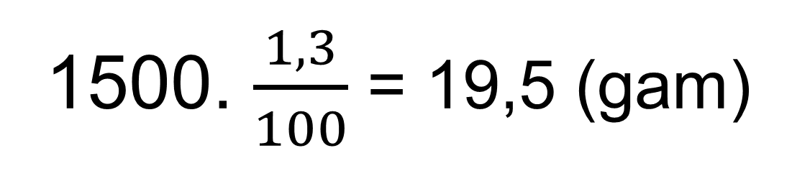
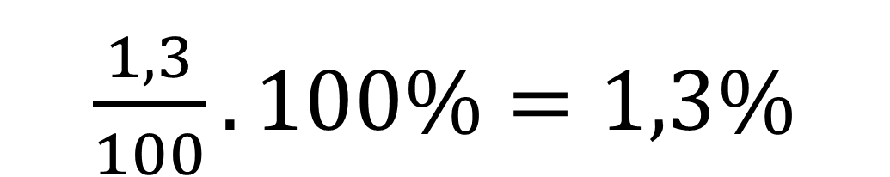
Lời giải
a) Tỉ lệ phần trăm khối lượng chất béo có trong 100 g gạo là:
$\frac{1,3}{100}.100\%=1,3\%$
b) Đổi: 1,5 kg = 1500 g.
Trong 1,5 kg gạo có chứa số gam chất béo là:
1500. $\frac{1,3}{100}$ = 19,5 (gam)

Slide 18

Bài 7.24 (SGK – tr.31)
Cường ra siêu thị mua 3,5 kg khoai tây; 4 kg củ cải. Giá (chưa tính thuế) của 1 kg khoai tây là 18 nghìn đồng; 1 kg củ cải là 15,6 nghìn đồng.
a) Tính tổng số tiền hàng;
b) Khi thanh toán Cường phải trả thêm tiền thuế giá trị gia tăng VAT, được tính bằng 10% tổng số tiền hàng. Tính số tiền Cường phải thanh toán.

Slide 19

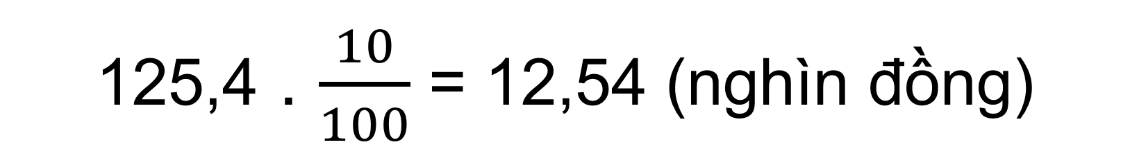
Lời giải
a) Tổng số tiền hàng là:
3,5 . 18 + 4 . 15,6 = 125,4 (nghìn đồng)
b) Tiền thuế VAT Cường phải trả thêm là:
125,4 . $\frac{10}{100}$ = 12,54 (nghìn đồng)
Số tiền Cường phải thanh toán là:
125,4 + 12,54 = 137,94 (nghìn đồng)

Slide 20
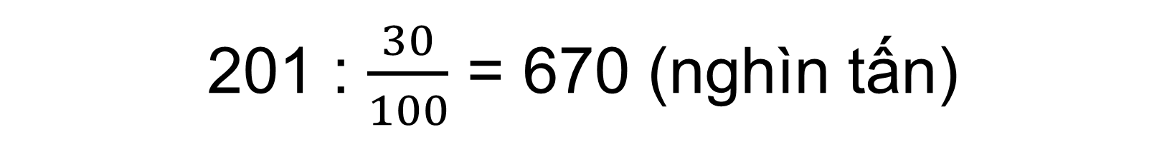
Bài 7.25 (SGK – tr.31)
Theo báo điện tử VINANET(14-2-2020), năm 2019 Việt Nam sản xuất khoảng 201 nghìn tấn hạt tiêu. Như vậy, sản lượng hạt tiêu Việt Nam chiếm khoảng 30% sản tượng hạt tiêu toàn thế giới. Em hãy tính sản lượng hạt tiêu đã sản xuất trên toàn thế giới vào năm 2019.
Lời giải
Sản lượng hạt tiêu đã sản xuất trên toàn thế giới năm 2019 khoảng:
201 : $\frac{30}{100}$ = 670 (nghìn tấn)

Slide 21

NHIỆM VỤ VỀ NHÀ
Ôn lại toàn bộ nội dung kiến thức chương VII.
Hoàn thành các bài tập còn lại trong SGK và SBT.
Chuẩn bị trước bài mới: “Bài tập cuối chương VII”.

Slide 22




CẢM ƠN CÁC EM ĐÃ LẮNG NGHE BÀI GIẢNG!

